Slide 1

지역에너지효율 네트워크(LEEN)
시범사업 안내
2021.01.

Slide 2

Contents
Ⅰ. 시범사업(‘21년) 개요
Ⅱ. 시범사업(‘21년) 운영방안
Ⅲ. 내년도(’22년) 사업 운영방안

Slide 3

Ⅰ. 시범사업(‘21년) 개요
사업 배경
사업 추진경과
독일 에너지효율 네트워크 사례

Slide 4






Ⅰ. 시범사업(’21년) 개요
01.
사업 배경
1. 국내외 동향 및 사업 추진 배경
[ 해외 주요국 동향 ]
[ 국내 동향 ]
주요 선진국에서의 참여기업 및 지역 중심의 탄력적인 네트워크 운영을 통한 효과적인 정보 공유와 참여기업 지원 실시
에너지서포터, 대 ‧ 중 ‧ 소기업 동반성장 협력사업(GGP), Eco-Best, 에너지절약기술 등의 정부사업 추진
독일
에너지효율 네트워크 구축을 위한 다양한 실증 프로젝트를 통해 LEEN 제도 도입 및 표준화
정부사업 시행을 실질적인 에너지절감 성과로 연계 필요
정부 지원사업 및 추진사례 등에 대한 원활한 정보 공유 필요
지역 기반의 네트워크 설립을 통해 중소 ‧중견기업의 ‘상호 학습형 에너지절약 네트워크’ 구축 필요
캐나다
2,400여 개의 기업에서 ‘에너지 절약 프로그램’ 참여
미국
미국 6개 주에 ‘지역적 에너지 효율기구(REEO)’를 설립하여 지역별 목표 수립 및 다양한 활동 지원
「제6차 에너지이용 합리화 기본계획(‘20.08)」→ 지자체 중심 협력 네트워크 구축을 중점 추진과제로 포함
스위스
다소비 기업이 모여 최초의 에너지 효율 네트워크 ‘에너지 모델 취리히(Energy Model Zurich)’ 운영
일 본
기존 에너지 효율 개선 프로그램인 ‘산업협회의 자발적 실행계획(VAP)’ 내에서 네트워크 운영
기업(대‧중‧소), 지자체, 대학·연구기관, 전문기관 등을 대상으로 네트워크를 구축하여 지역특성에 적합한 효율개선 추진
지역 중심의 탄력적인 네트워크 운영
정부와 기업간의 네트워크 연계 강화
“ 지역 에너지효율 네트워크 구축, 운영 및 안정적 정착을 위한 기반마련 필요 ”

Slide 5
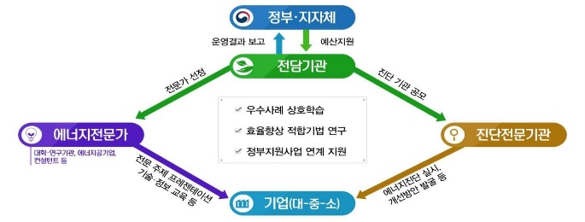
Ⅰ. 시범사업(’21년) 개요
02.
사업 추진경과
1. 관련 정부 계획 및 추진경과
‘18
제6차 에너지이용합리화 기본계획 수립을 위한 연구 과정에서 한국형 LEEN 도입 필요성 검토
(제6차 에너지이용합리화 기본계획(‘20.08)) 지자체 중심의 협력 네트워크 구축을 통한 현장맞춤형 효율개선 추진
* ‘21년 2개 시범사업 운영 → ‘24년 10개로 확대 예정
‘19
한국에너지공단, 한국형 LEEN 설계 연구 수행
독일의 LEEN 제도 운영현황 중심으로 실시
’19.08
국가에너지효율혁신전략 – 지역 에너지효율 공동체 구축을 중점과제 중 하나로 추진
기업(대〮중〮소), 지자체, 대학 및 연구기관, 진단기관, 에너지공단, 컨설턴트 등이 참여하는 지역협력 네트워크 구축
(’30년까지 40개 네트워크 구축 목표)
* 마이크로그리드 산단 소재지역 중심으로 네트워크 구축〮확산
우수사례 상호학습 및 참여기업별 효율진단 및 개선 지원
‘20
한국에너지공단, 한국형 LEEN 운영체계 마련 및 네트워크 운영 지원 사업 수행
국내 지역기반 네트워크 구축 및 운영 활성화를 위한 사업모델 개발 및 운영규정 마련

Slide 6
Ⅰ. 시범사업(’21년) 개요
03.
독일 에너지효율 네트워크 사례
1. 독일 LEEN 사례 (1/3)
스위스의 ‘에너지모델 취리히’를 참고하여 독일형 LEEN(Learning Energy Efficiency Network) 개념을 정립, 지속적인 실증 프로젝트 운영으로 에너지 효율 네트워크 고도화 및 현재 정부 차원의 네트워크를 운영하고 있음
독일 LEEN 제도 운영 현황
LEEN 참여요건
‘87
LEEN 개념 최초 도입
네트워크 운영 테마 및 목표에 적합한 기업
연간 에너지비용이 10만~2,000만 유로 규모인 기업 (임직원 수 50명, 매출액 500만 유로 이상)
범용설비의 에너지사용량 비중이 큰 기업
상호 간 직접적인 경쟁관계가 아닌 기업
약 100~150km 범위 내에 근접해 있는 기업
스위스에서 8개 기업이 모여 ‘에너지모델 취리히’ 네트워크 운영
‘02
독일 에너지 모델 도입
스위스 모델을 참고한 독일 최초의 네트워크인 ‘호엔로에 네트워크‘ 발족
’06
~’09
중소기업 에너지절감 프로젝트
5개 파일럿 네트워크를 운영하고, LEEN 표준화를 위한 LEEN-MS 구축
’08
~’14
30 Pilot Network
네트워크 유형
30개 네트워크 운영으로 LEEN-MS 고도화 및 진단도구 개발
LEEN-Classic 개념 정립
기업의 연간 에너지비용에 따라 네트워크 유형 구분
’13
~’16
Mari:e
LEEN-Classic |  | 연간 에너지비용 50만~2,000만 유로를 사용하는 중견〮대기업 10~15개를 대상으로 네트워크 구성 3~4년 동안 운영되며, 연간 4회의 네트워크 정기회의 및 3회의 모니터링 실시
LEEN-Compact |  | 연간 에너지비용 10만~50만 유로를 사용하는 중소기업 10~15개를 대상으로 네트워크 구성 2.5~3년 동안 운영되며, 연간 3회의 네트워크 정기회의 및 2회의 모니터링 실시
중소기업 대상 4개 네트워크 운영
LEEN-Compact 개념 정립
’14~
LEEN 100 (plus)
30 Pilot Network 후속으로 독일 전역에 에너지 네트워크 확산
’15~
IEEN
독일 정부는 ‘20년까지 약 500여 개의 네트워크 구축 계획

Slide 7
Ⅰ. 시범사업(’21년) 개요
03.
독일 에너지효율 네트워크 사례
1. 독일 LEEN 사례 (2/3)
네트워크 운영은 네트워크를 조직하고 관리하는 네트워크 관리자, 연간 3~4회 정도 회의를 주관하는 미팅 관리자, 진단과 기술을 제공하는 에너지 컨설턴트 및 참여기업으로 구성하여 운영됨
독일 LEEN 추진체계 및 역할
[추진체계]
[참여주체별 역할]
LEEN GmbH
구분
참여자
역할
LEEN GmbH
LEEN GmbH 소속 전문가
네트워크 표준 제정
지역별 네트워크 구성 지원
교육 및 도구 개발〮보급
네트워크 관리자
(지역)
네트워크 관리자
지자체, 기업, 협회, 공동체
상공회의소
에너지/서비스 공급업체
참여자 모집
운영 프로세스에 따라 네트워크 개시
미팅 관리자
(지역)
미팅 관리자
(지역)
미팅관리자
기업
에너지 공급업체
네트워크 관리자
에너지 컨설턴트
네트워크 미팅 조직, 조율, 운영
목표 합의 지원
컨설턴트
엔지니어
기업
에너지 공급업체
공공기관, 판매시설 등
에너지진단
에너지 절약 방법에 대한 솔루션 및 수단 컨설팅
참여기업
참여기업
에너지 컨설턴트
내〮외부 에너지 전문가
에너지 공급업체
네트워크 참여
자금
LEEN 운영시스템 서비스 제공

Slide 8
Ⅰ. 시범사업(’21년) 개요
03.
독일 에너지효율 네트워크 사례
1. 독일 LEEN 사례 (3/3)
네트워크 운영은 네트워크를 조직하고 관리하는 네트워크 관리자, 연간 3~4회 정도 회의를 주관하는 미팅 관리자, 진단과 기술을 제공하는 에너지 컨설턴트 및 참여기업으로 구성하여 운영됨
독일 LEEN 운영절차
1. 네트워크 설계·구성
2. 에너지 진단
3. 목표설정
인근지역의 10~15개 기업을 하나의 네트워크로 구성
에너지진단 실시 및 에너지절약 대책 실시계획 작성
목표 달성 기간(2~4년)에 맞춰 에너지절감 목표 설정
5. 에너지효율화
4. 주기적 미팅
설비교체에 초점을 맞추어 에너지효율화 투자 진행
연 3~4회의 정기회의 실시
6. 모니터링
7. 결과평가 및 종료
매년 목표달성 상황 모니터링
종료 시 목표달성을 평가 및 다음 라운드 지속여부 논의

Slide 9
Ⅱ. 시범사업(‘21년) 운영방안
시범사업(‘21년) 개요
운영체계 및 참여주체별 역할
추진방법 및 절차
시범사업 기대효과

Slide 10
Ⅱ. 시범사업(‘21년) 운영방안
01.
시범사업(‘21년) 개요
1. ’21년 시범사업 운영계획
시범사업 기간을 고려하여, ‘중소사업장 에너지효율 개선지원 시범사업(EE사업)’과 연계하여 추진
LEEN 사업
EE 사업
목적 |  | 참여기업 간 자발적인 정보공유 및 상호학습 촉진 중소〮중견기업의 에너지 효율개선 역량 확대 기존 산업부문 에너지정책의 사각지대 보완
내용 |  | 특정 에너지절감 주제에 관심이 있는 중소〮중견기업들이 참여하는 네트워크를 구성하여 에너지진단, 상호학습, 설비교체 등의 지원을 통해 에너지절감 목표 수립 및 이행
목적 |  | 중소사업장의 기업경쟁력 제고 및 에너지 효율시장 활성화
내용 |  | 중소기업, 소상공인을 대상으로 에너지효율화 컨설팅 및 고효율 설비로의 시설개체 지원 (에너지효율화 컨설팅) 에너지진단 전문인력의 에너지사용설비 이용현황 파악 및 에너지사용 개선방안 제시 (시설개체) 에너지효율화 컨설팅 이후 희망사업장에 한해 시범사업 지원품목 중 2종 이상 개체지원
+
지역에너지효율 네트워크(LEEN) 시범사업 추진
(목적) 지역기반 네트워크 구축〮운영을 통해 자금 및 정보가 부족한 중소사업장의 에너지효율 혁신 지원
(내용) 지역에너지효율 네트워크 구축, 에너지진단 및 정례회의(학습모임)을 통해 시설개체 등 에너지절감 활동 추진 및 검증
지자체 컨소시엄(지자체+진단기관+5개 이상 중소기업)으로 참여한 EE사업 신청자를 LEEN 시범사업 대상으로 선정

Slide 11
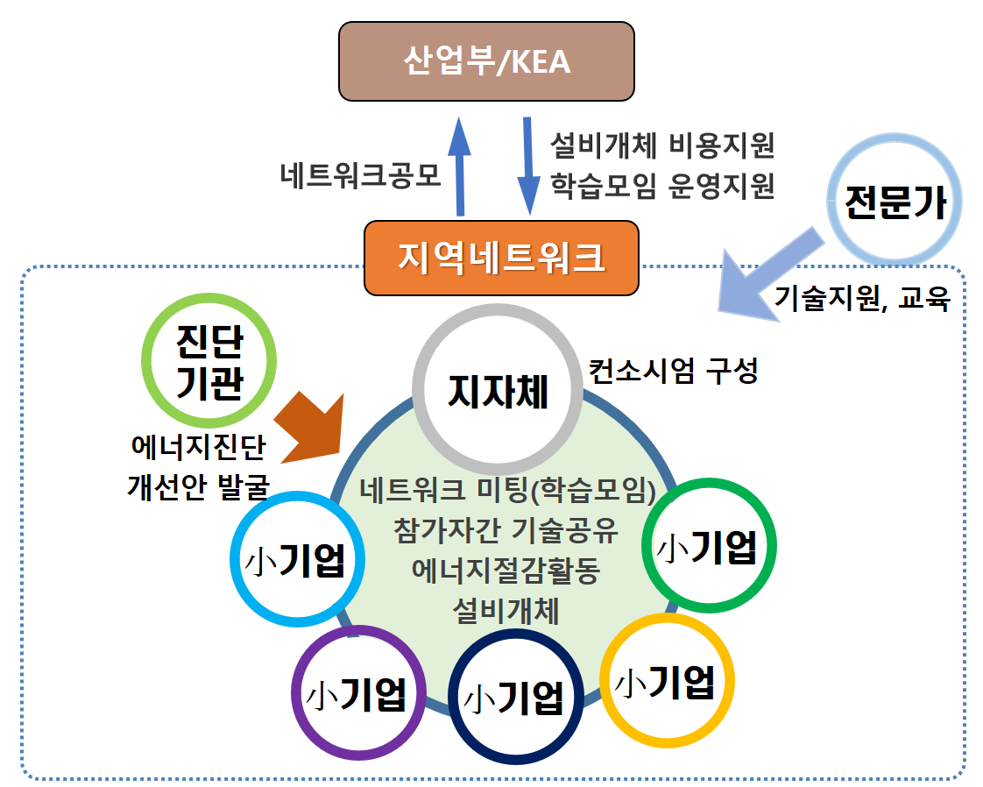
Ⅱ. 시범사업(‘21년) 운영방안
02.
운영체계 및 참여주체별 역할
1. ‘21년 시범사업 운영체계 및 참여주체별 역할 (1/2)
총괄기관 및 운영기관을 중심으로 지자체, 진단기관, 컨설턴트, 중소기업 등으로 구성된 지역기반 네트워크 운영
시범사업 추진체계

Slide 12
Ⅱ. 시범사업(‘21년) 운영방안
02.
운영체계 및 참여주체별 역할
1. ‘21년 시범사업 운영체계 및 참여주체별 역할 (2/2)
총괄기관 및 운영기관을 중심으로 지자체, 진단기관, 컨설턴트, 중소기업 등으로 구성된 지역기반 네트워크 운영
참여주체별 역할
구분
참여자
역할
총괄기관
정부(산업통상자원부)
시범사업 총괄
예산편성 및 사업 이행 지원
운영기관
한국에너지공단
사업공고 및 지원사업 대상 선정
네트워크 운영지원
모니터링〮성과평가 결과 검토
지역에너지
효율 네트워크
지자체
정기 학습모임 실시
우수사업장 현장방문 실시
네트워크 구성 및 참여기업 모집
진단기관 및 에너지전문가 선정
진단기관
에너지진단 및 절감목표 설정 지원
에너지 효율개선 방안 발굴
에너지 전문가
전문 주제 프레젠테이션
관련 기술 및 정보 교육 제공
참여기업
네트워크 참여 및 효율개선사업 실시
정기 학습모임 참여

Slide 13
Ⅱ. 시범사업(‘21년) 운영방안
03.
추진방법 및 절차
1. ‘21년 시범사업 추진일정 및 세부절차
시범사업 기간 및 재원을 고려하여, 운영체계 및 절차를 간소화하여 추진
추진절차 및 일정
절차
일정
내용
EE시범사업 공고 및 신청서 접수 |  | 3~5월 |  | 지원대상, 규모, 지원조건 등을 포함한 시범사업 공고 지자체를 중심으로 한 컨소시엄 형태로 신청
사업대상 선정 |  | 3~5월 |  |  | 총 100점(계량지표 40점 + 비계량지표 60점)을 만점으로 사업대상 선정
 |  |  |  |  | EE사업으로 선정된 지자체 컨소시엄 중 2개 네트워크를 LEEN 시범사업으로 선정
에너지효율화 컨설팅 |  | 5~10월 |  |  | 지자체가 선정한 진단기관이 중소기업 진단 추진, 개선방안 도출
학습모임 운영 |  | 6~11월 |  |  | 실증사례 및 신기술 등 에너지기술 관련 상호 학습모임(2~3차례)을 정기적으로 추진 (전문가 매칭을 통한 절감기술 교육 및 최신동향 등 공유)
시설개체 지원 |  | 6~11월 |  |  | 시설개체 및 개체비용 지원 품질제고 및 신뢰성 향상 도모를 위한 현장점검 실시 현장확인 후 업체당 1억원 한도, 투자비용의 80% 이내에서 중소사업장에 보조금 지급
성과분석 |  | 차년도 |  |  | 에너지절감 성과분석 시범사업 참여 관련 만족도 설문조사 실시
EE
LEEN
EE
LEEN
EE
LEEN

Slide 14
Ⅱ. 시범사업(‘21년) 운영방안
04.
시범사업 기대효과
1. ‘21년 시범사업 기대효과
시범사업 운영을 통해 참여기업의 에너지절감 및 에너지 관리체질 개선효과 기대
기대효과
1
에너지절감 관련 재정〮기술〮정보〮교육 기능의 지역거점화를 통해 지역분산형 에너지 관리체계 마련
기존 지원제도와의 효과적 연계를 통해 정책적 연속성 확보 및 예산투입 효과 극대화
참여기업의 에너지 관리체질 개선 및 에너지효율 관련 생태계 외연 확대
중소기업 에너지효율 수준에 대한 종합적 진단 및 대책 발굴 가능
지역 에너지 관련 전〮후방 산업 육성 및 관련 신규 일자리창출 효과
2
3
4
5
[참고] 독일의 30 Pilot Network 프로젝트
(참여기업 구성) 연간 에너지비용이 대부분 20~400만 유로인 기업 10~15개로 구성
1TOE를 약 42만원의 비용으로 환산하면 660~14,000TOE에 해당
(참여규모) 총 30개 네트워크 구축, 366개의 기업 참여 (네트워크 당 평균 12개 기업 참여)
(성과) 기업 당 연평균 총 에너지사용량 1.9% 절감, 온실가스 2% 감축
30개 네트워크의 연평균 총 에너지사용량은 1,700만MWh, 연평균 총 온실가스 배출량은 500만tCO₂로, 기업 당 연평균 절감량은 에너지사용량 약 929MWh, 온실가스 배출량 274tCO₂

Slide 15
Ⅲ. 내년도(’22년) 사업 운영방안
‘22년 사업 추진방안

Slide 16
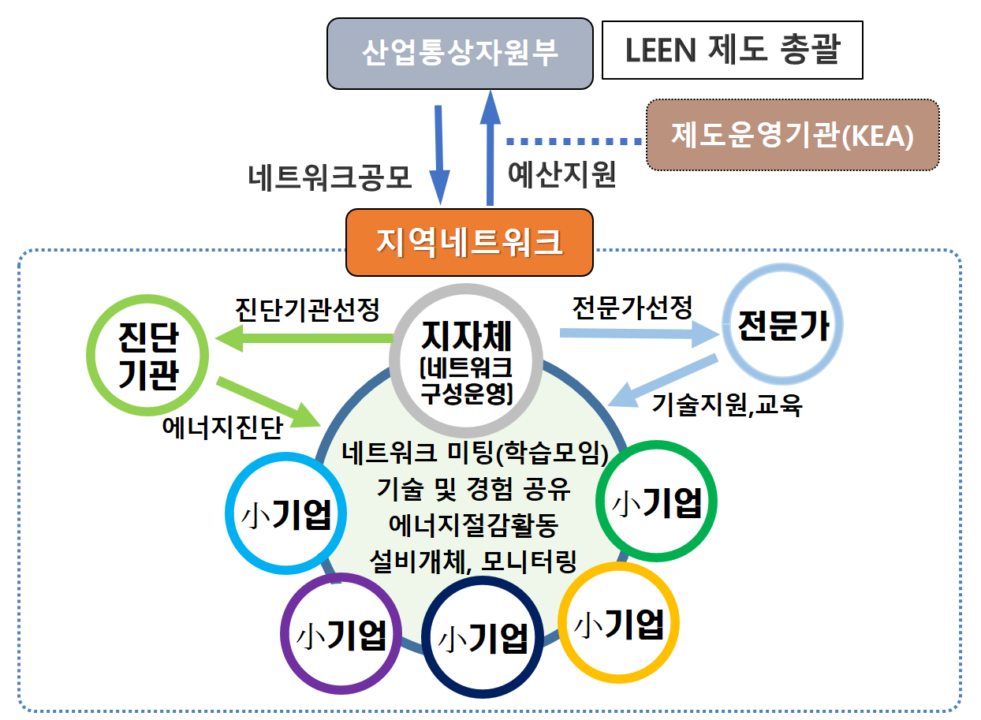
Ⅲ. 내년도 사업 운영방안
01.
‘22년 사업 추진방안
1. 지자체 중심의 네트워크 운영 추진
EE 사업을 LEEN 사업모델로 전환하고, 지자체 중심의 네트워크 운영 추진 예정
추진방안
추진체계
지자체 중심의 네트워크 운영으로 전환
네트워크 구성
에너지진단
개체설비도출
지자체
+진단기관
+중소기업
개체설비
도출
진단기관
효율투자
EE사업
신청
시설개체
모니터링
평가
지자체
컨소시엄
학습모임
(2~3회)
비용지원
우수사례도출
상호학습
전문가
세미나
“22년 부터는 지자체가 주체가 되어
학습모임 등 네트워크를 운영”

Slide 17
감사합니다

